Slide 1
Les leviers d'action sectoriels pour préserver la biodiversité: Les forêts
Marc Deconchat, INRAE

Slide 2
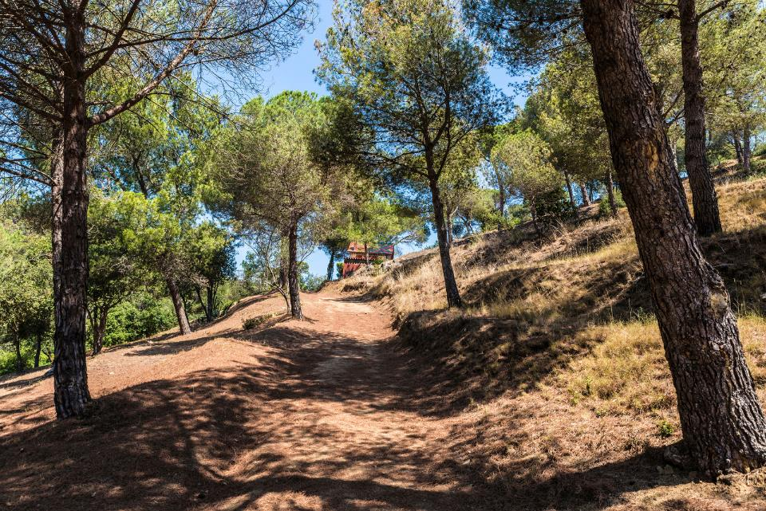
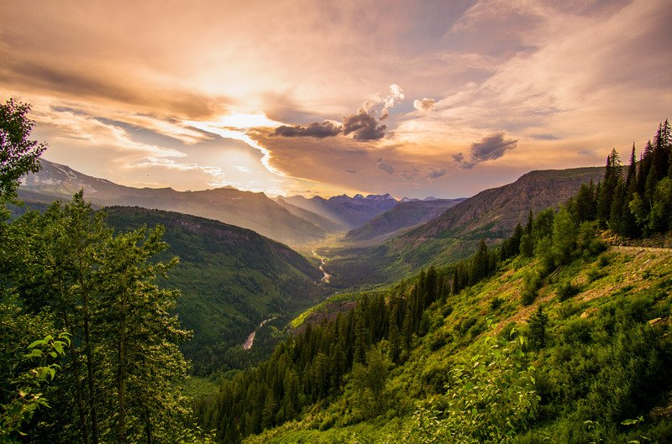
Adapter les leviers localement selon les contextes et enjeux
Territoires et filières

Slide 3
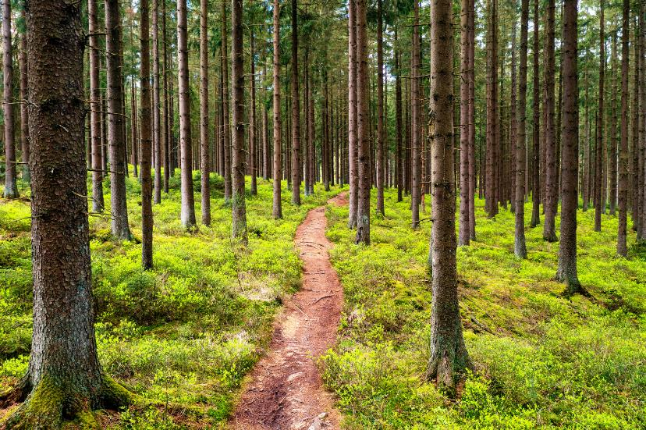
Diversifier les compositions, structures, gestions, à toutes les échelles d’espace et de temps

Slide 4
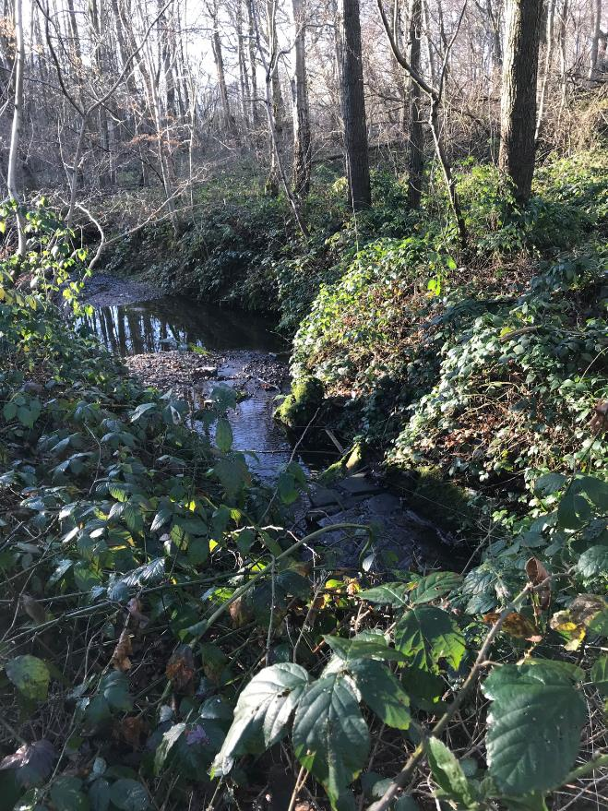
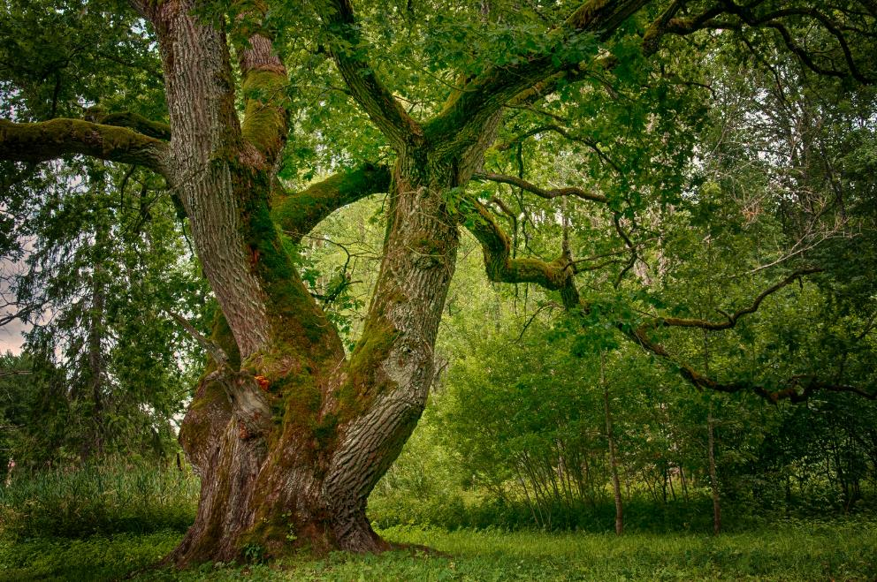
Préserver les micro-habitats

Slide 5
Augmenter et diversifier les surfaces sous protection forte
Forêts anciennes
Libre évolution
Diversité des peuplements
Surfaces significatives et en cohérence spatiale (connexion)
Le principe de multifonctionnalité est compatible avec l’exclusion de fonctions d’exploitation dans certaines forêts

Slide 6
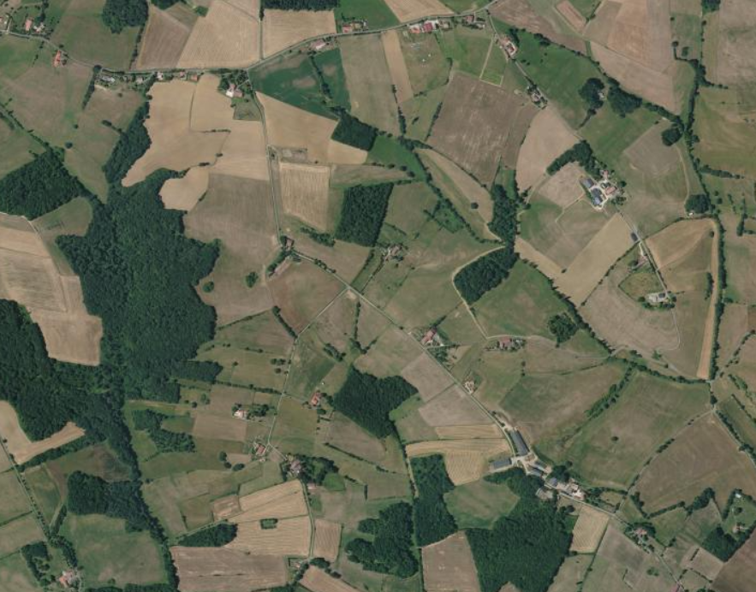
Mieux répartir la pression d’exploitation sur plus d’espaces arborés

Slide 7
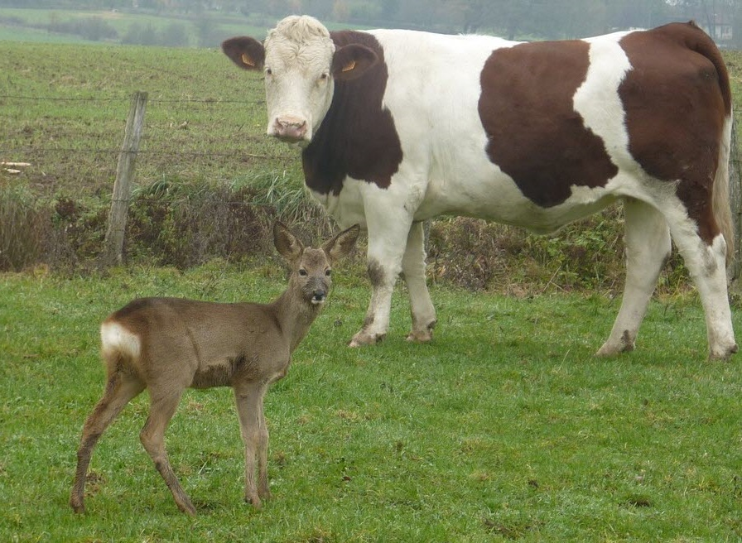
Intégrer les questions forestières aux autres secteurs dans les territoires, dont activités agricoles et d’élevage
La biodiversité forestière est liée à celles des milieux environnants
Photo Danielle Morel

